Slide 1
Acrobot-v1

Slide 2
문제
State: [Cos,sin,cos,sin,thetadot1,thetadot2], 6 dimensional
Action: -1, 0, 1
Joint에 torque를 가한다.
Reward: 매 스텝 -1
리더보드를 보면 undefined나 마찬가지라서 스텝 횟수를 정하는 것도 좋은 방법이라 적혀 있다.
원문; Acrobot-v1 is an unsolved environment, which means it does not have a specified reward threshold at which it's considered solved.*
실행해보면 마운틴카랑 똑같다.

Slide 3
Cross Entropy
Continuous state, discrete action → CartPole문제와 비슷하다
거의 이름만 바꿔 넣었더니 해결되었다.

Slide 4
DQN_Basic
Pong를 쓰던 코드에서 변경
Conv2d net을 nn.Linear로 수정하면 실행이 된다.

Slide 5
MountainCar-v0
Discretizing continuous state

Slide 6
Value Iteration
원래 FrozenLake-v0를 쓸 때는 아래의 자료구조 3개를 이용하였다.
Reward table: (state, action, next_state)의 immediate reward
Transition table: (state, action)(next_state)의 counter
Values table: (state, action) 해당 state의 q value

Slide 7
Value Iteration
Action이 정해질 때 다음 state는 확률적으로 정해지는 것이 아니라 그때마다 새로 계산된다.(가속도, 속도)
Transition table이 필요할까?
연속적인 state는 discretize해야 한다.
→0.1 간격으로 [-1.2, 0.6]을 총 18개 구간으로 나누었다.
Reward는 항상 -1이다.
→솔비 언니 리워드 함수

Slide 8
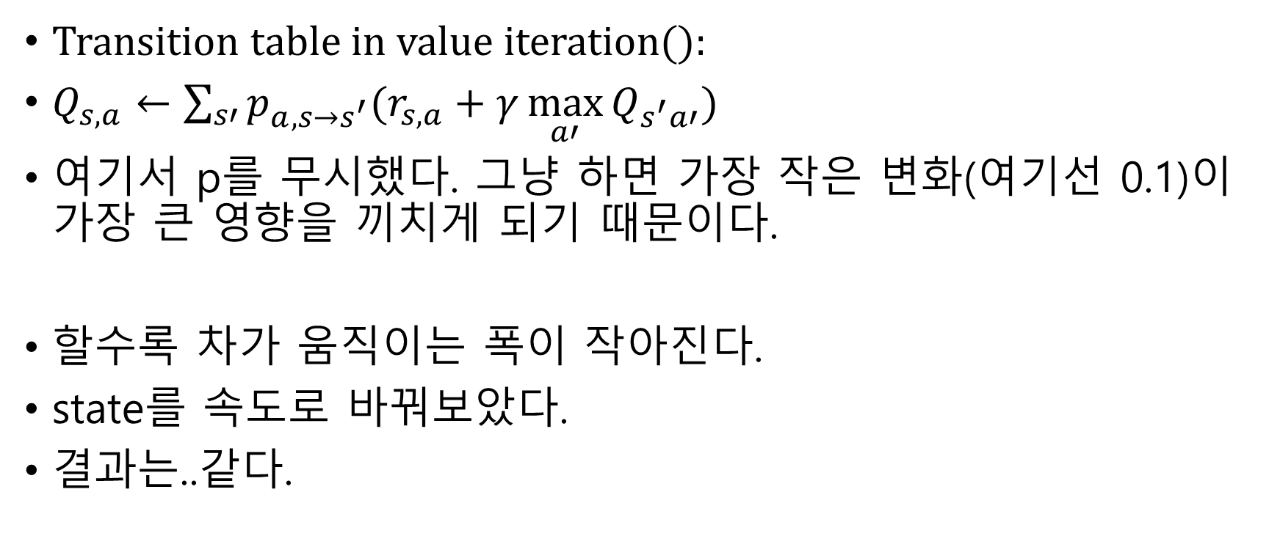
Value Iteration
Transition table in value iteration():
$Q_{s,a}←\sum_{s′}{p_{a,s→s^{′}}(r_{s,a}+γ\max_{a′}{Q_{s^{′}a′}})}$
여기서 p를 무시했다. 그냥 하면 가장 작은 변화(여기선 0.1)이 가장 큰 영향을 끼치게 되기 때문이다.
할수록 차가 움직이는 폭이 작아진다.
state를 속도로 바꿔보았다.
결과는..같다.

